Slide 1


WYBORY
SAMORZĄDOWE
21 października 2018 r.
Szkolenie członków obwodowych komisji wyborczych ds. przeprowadzenia głosowania w obwodzie
Opracowanie:
© Krajowe Biuro Wyborcze

Slide 2

PROGRAM SZKOLENIA
Członkowie komisji
Uprawnienia mężów zaufania
Obserwatorzy społeczni
Obserwatorzy międzynarodowi
Dziennikarze
Lokal wyborczy
Zadania komisji przed dniem wyborów
Zadania komisji w dniu wyborów przed otwarciem lokalu wyborczego
Zadania komisji w trakcie głosowania
Głosowanie przez pełnomocnika – szczególne zadania komisji
Głosowanie korespondencyjne – szczególne zadania komisji
Przebieg głosowania
Zakończenie głosowania
Szczególne zadania komisji w obwodach utworzonych w szpitalach
i domach pomocy społecznej
Ponowne głosowanie w wyborach wójta

Slide 3
Krajowe Biuro Wyborcze
Delegatura w Bielsku-Białej
43-300 Bielsko-Biała, ul. Piastowska 40
(budynek Śląskiego Urzędu Wojewódzkiego w Bielsku-Białej)
Tel.: (33) 813-63-74; 812-60-39
Fax.: (33) 812-60-39
Adres e-mail: bbi-sekretariat@kbw.gov.pl
Komisarz Wyborczy w Bielsku-Białej I – Ryszard BRYGIER
Komisarz Wyborczy w Bielsku-Białej II – Mariusz GRĄŻAWSKI
Komisarz Wyborczy w Bielsku-Białej III – Natalia WŁOCH-KLIŚ
Dyrektor Delegatury KBW w Bielsku-Białej – Andrzej ADAMEK
Pełnomocnik ds. obsługi informatycznej Komisarzy Wyborczych w Bielsku-Białej
– Bogdan KUBIK
Strony internetowe: www.pkw.gov.pl ; http://bielsko-biala.pkw.gov.pl

Slide 4


PRAWA I OBOWIĄZKI CZŁONKÓW KOMISJI
Członkowie Obwodowych Komisji Wyborczych
ds. przeprowadzenia głosowania w obwodzie zobowiązani są do zapoznania się z całością wytycznych - uchwała PKW z dnia 17 września 2018 r. w sprawie wytycznych dotyczących zadań i trybu przygotowania oraz przeprowadzenia głosowania w wyborach organów jednostek samorządu terytorialnego zarządzonym na dzień 21 października 2018 r.
Zgodnie z art. 161 § 1 Kodeksu wyborczego wytyczne Państwowej Komisji Wyborczej są wiążące dla komisji niższego stopnia. Dlatego też członkowie komisji zobowiązani są zapoznać się z całością wytycznych i bezwzględnie je stosować.
Obsługę i techniczno-materialne warunki pracy OKW,
w tym możliwość wykorzystania techniki elektronicznej oraz wykonanie zadań związanych
z organizacją i przeprowadzeniem wyborów na obszarze gminy zapewnia wójt (burmistrz, prezydent miasta) zwany dalej ,,wójtem” (art. 156 § 1 Kodeksu wyborczego).

Slide 5

NALEŻNOŚCI PIENIĘŻNE
UCHWAŁA PAŃSTWOWEJ KOMISJI WYBORCZEJ
z dnia 23 sierpnia 2018 r.
w sprawie w sprawie należności pieniężnych przysługujących członkom komisji wyborczych w wyborach do organów jednostek samorządu terytorialnego
Członkom OKW za czas związany z wykonywaniem zadań członka komisji przysługuje zryczałtowana dieta w wysokości:
1) dla przewodniczących obwodowych komisji wyborczych - 380 zł;
2) dla zastępców przewodniczących obwodowych komisji wyborczych – 330 zł;
3) dla członków obwodowych komisji wyborczych – 300 zł;
W wyborach wójta w głosowaniu ponownym, dieta przysługuje w połowie
wysokości

Slide 6

NALEŻNOŚCI PIENIĘŻNE
UWAGA:
zryczałtowana dieta nie przysługuje, jeżeli członek obwodowej komisji wyborczej nie uczestniczył w czynnościach związanych z przeprowadzeniem głosowania lub ustaleniem wyników głosowania.
dojazd członka obwodowej komisji wyborczej na posiedzenie, szkolenie (o ile szkolenie przeprowadzane jest w tej samej gminie, w której siedzibę ma komisja), traktowane jest jako dojazd do miejsca pracy i w związku z tym członkowi komisji nie przysługuje zwrot kosztów dojazdu do siedziby komisji czy miejsca szkolenia.

Slide 7
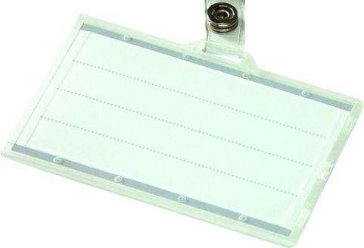

CZŁONKOWIE KOMISJI
są obowiązani nosić w widoczny sposób
identyfikatory – w dniu głosowania;
nie mogą udzielać wyborcom pomocy w głosowaniu z wyjątkiem
pomocy polegającej na udzielaniu głosującym stosownych informacji;
na wniosek wyborcy komisja jest obowiązana wyjaśnić jej sposób głosowania
oraz warunki ważności głosu, zgodnie z informacją umieszczoną na karcie
do głosowania;
przewodniczący komisji odpowiada za utrzymanie porządku i spokoju, czuwa
nad przestrzeganiem tajności głosowania,
przewodniczący kieruje pracami komisji, ma prawo żądać opuszczenia
lokalu przez osoby naruszające porządek i zakłócające spokój oraz prowadzące
agitację wyborczą (art. 107 § 2 Kodeksu wyborczego), a w razie potrzeby zwrócić się do Policji
o pomoc (art. 49 § 3 Kodeksu wyborczego).
Ewa Kowalska
Przewodnicząca Komisji
Przypadki zakłócenia głosowania odnotowuje się
w punkcie XIII.6 protokołu przekazania.

Slide 8

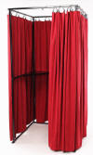





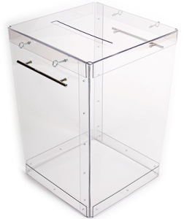
LOKAL WYBORCZY
Lokal komisji powinien być —
w miarę możliwości — tak urządzony,
aby osoba uprawniona, po otrzymaniu karty
do głosowania kierowała się bezpośrednio do miejsca za osłoną, a następnie w stronę urny.
Informacja PKW
o sposobie głosowania
Komisja sprawdza wielkość
i zabezpieczenie urny przed otwarciem.
Agitacja - kontrola-hasła, napisy, ulotki
(art. 107 § 2). Usunięcie; o pomoc do wójta
oraz informacja dla Urzędnika Wyborczego.
Kontrola stanu wyposażenia lokalu
oraz oznakowania budynku. Termin -uzgodnić z wójtem, nie później niż
w przeddzień głosowania skontrolować stan wyposażenia lokalu oraz oznakowania budynku. O brakach zawiadomić wójta, sprawdzić czy usunięte.

Slide 9

W LOKALU POWINNY BYĆ UMIESZCZONE
URZĘDOWE OBWIESZCZENIA I INFORMACJE O:
numerach i granicach okręgów wyborczych w wyborach do rady gminy, rady powiatu i sejmiku województwa oraz o liczbie radnych wybieranych
w tych okręgach; ewentualnie wyciągi z obwieszczeń;
numerach i granicach obwodów głos. oraz siedzibach OKW;
zarejestrowanych listach kandydatów na radnych, numerach tych list
i skrótach nazw komitetów, wraz z danymi o kandydatach do poszczególnych rad;
skreśleniu z listy kandydatów na radnych nazwiska kandydata, które pozostało na karcie ;
unieważnieniu rejestracji listy kandydatów na radnych, która pozostała na karcie;
zarejestrowanych kandydatach na wójta, wraz z danymi o kandydatach;
skreśleniu z listy kandydatów na wójta nazwiska kandydata, które pozostało na karcie;
przeprowadzaniu głosowania tylko na jednego kandydata na wójta;
nieprzeprowadzaniu głosowania w wyborach wójta z powodu braku kandydatów;
sposobie głosowania i warunkach ważności głosu;
składzie komisji.

Slide 10

ZADANIA KOMISJI PRZED DNIEM WYBORÓW
I posiedzenie
Niezwłocznie po powołaniu;
Zapoznanie się z wytycznymi PKW;
Ustalenie sposobu wykonania zadań;
Informację o swoim składzie komisja podaje do wiad. publicznej + w lokalu wyborczym
II posiedzenie
Najpóźniej w 2 dniu przed dniem wyborów;
Omówienie organizacji pracy przed i w dniu wyborów;
Ustalenie godziny rozpoczęcia pracy w dniu głosowania
i podanie jej do publ. wiad. - w budynku lokalu+urząd gminy;
Komisja współdziała w tym zakresie z wójtem i urzędnikiem wyborczym
Jeżeli komisja nie omówiła na pierwszym posiedzeniu organizacji pracy przed i w dniu oraz nie ustaliła godziny rozpoczęcia pracy w dniu głosowania, wówczas czynności
te dokonuje na posiedzeniu najpóźniej w przeddzień wyborów. Ustalone godziny rozpoczęcia pracy w dniu głosowania podaje się do publicznej wiadomości
w budynku lokalu wyborczego i w urzędzie gminy

Slide 11




ZADANIA KOMISJI PRZED DNIEM GŁOSOWANIA
(najpóźniej w przeddzień – odbiór materiałów)
co najmniej 1/2 składu komisji, w tym przewodniczący lub zastępca
karty do głosowania – 4 rodzaje (m.n.p.p. – 3 rodzaje):
- przeliczyć, sprawdzić czy są prawidłowo wydrukowane (błędy, usterki drukarskie),
czy zawierają wszystkie listy kandydatów i kandydatów zarejestrowanych w danym okręgu oraz wszystkich kandydatów w wyborach WBP;
- sprawdzenia kompletności kart komisja dokonuje na podstawie obwieszczeń właściwych TKW o zarejestrowanych listach kandydatów oraz o zarejestrowanych kandydatach na WBP;
- jeśli obwód głosowania obejmuje więcej niż jeden okręg wyborczy do rady gminy, wówczas dla każdego okręgu są odrębne karty do głosowania.
formularze protokołów głosowania na radnych i WBP - 4 egz.;
protokół przekazania + formularze zaświadczeń o udziale w głosowaniu
pieczęć okrągła Komisji – WŁAŚCIWA !
spis wyborców;
lista wyborców, którzy udzielili pełnomocnictwa do głosowania;
osłony na spis wyborców, zapewniające ochronę danych osobowych;
materiały biurowe
zaplombowany pakiet z pieczęcią obwodowej komisji wyborczej ds. ustalenia wyników głosowania w obwodzie; obwodowa komisja wyborcza ds. przeprowadzenia głosowania w obwodzie nie może otwierać tego pakietu, ani naruszać plomby .

Slide 12

OBSŁUGA INFORMATYCZNA
Operatorzy mają obowiązek zabezpieczenia loginów i haseł przed dostępem innych osób.
Przewodniczący komisji najpóźniej w przeddzień głosowania ustala z operatorem bądź operatorami informatycznej obsługi komisji miejsce i harmonogram pracy, z uwzględnieniem konieczności:
przekazania w trakcie głosowania (frekwencji);
wprowadzenia wszystkich danych z projektu protokołu przekazania;
wprowadzenia wszystkich danych zawartych
w projektach protokołów głosowania w obwodzie;
transmisji danych z protokołu podpisanego przez członków komisji do systemu informatycznego Wsparcie Organów Wyborczych (WOW).

Slide 13

GŁOSOWANIE
21 października 2018 r.

Slide 14



ZADANIA KOMISJI W DNIU GŁOSOWANIA
(przed otwarciem lokalu)
W dniu wyborów komisja wszystkie czynności wykonuje w możliwie pełnym składzie, lecz nie mniejszym niż 2/3 ustawowego składu, w tym przewodniczący komisji lub jego zastępca
Wymóg obecności co najmniej 2/3 osób
z komisji oznacza stałe przebywanie takiej liczby członków w pomieszczeniu, w którym znajduje się urna.

Slide 15
SKŁAD KOMISJI
Komisja wykonuje swoje zadania w możliwie pełnym składzie, lecz nie mniejszym niż 2/3 składu, z udziałem przewodniczącego komisji lub jego zastępcy.
Ile wynosi minimalny skład komisji?
W skład komisji powołano - 5 osób
W skład komisji powołano - 6 osób
W skład komisji powołano - 7 osób
W skład komisji powołano - 8 osób
W skład komisji powołano - 9 osób
4 członków
4 członków
5 członków
6 członków
6 członków

Slide 16


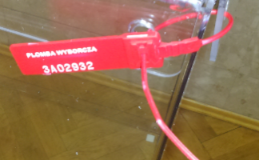
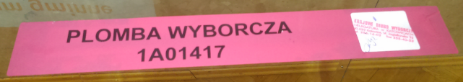
ZADANIA KOMISJI W DNIU GŁOSOWANIA
(przed otwarciem lokalu)
Godzina 6.00 - nie później – Komisja 2/3 ustawowego składu
sprawdza dostarczone dokumenty oraz swoją pieczęć
nie wolno otworzyć pakietu z pieczęcią okw ds. ustalenia wyników
głosowania
ponownie przelicza karty do głosowania odrębnie do każdych wyborów: wpisuje w odpowiednich punktach protokołu przekazania
Karty rozłożyć według numerów okręgów.
ostemplowuje karty do głosowania swoją pieczęcią przed godz. 7.00
rozkłada spis wyborców wraz z osłoną na spis
sprawdza: czy wywieszono urzędowe obwieszczenia
i informacje, czy nie należy usunąć elementów kampanii wyborczej
(plakaty, napisy)
sprawdza urnę, zamyka i opieczętowuje lub zabezpiecza za pomocą jednorazowych plomb z unikalnym numerem. Numer ten wpisuje
w protokole wewnętrznym
rotacyjne czuwanie nad urną

Slide 17
ZADANIA KOMISJI W DNIU GŁOSOWANIA
(przed otwarciem lokalu)
Przewodniczący komisji wyznacza członka komisji, który przebywając w bezpośredniej bliskości urny zapewnia
jej nienaruszalność oraz przestrzeganie przez wyborców zasad dotyczących tajności głosowania, tj. czuwa, aby wyborcy wrzucali karty do urny w taki sposób, aby strona zadrukowana była niewidoczna.
Urny nie wolno wynosić z lokalu wyborczego; dotyczy to również urny zasadniczej w obwodach głosowania utworzonych w zakładach leczniczych i domach pomocy społecznej.
Urna musi pozostać zamknięta przez cały czas od zamknięcia aż do jej otwarcia po zakończeniu głosowania. Gdyby w tym czasie doszło do otwarcia urny, komisja odnotowuje to zdarzenie
i wyjaśnia jego przyczynę w pkt XIII.6 protokołu przekazania.

Slide 18
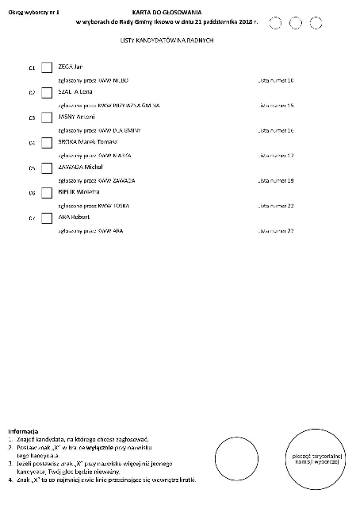
ZADANIA KOMISJI W TRAKCIE GŁOSOWANIA
(7.00 – 21.00)
Jeżeli po wydrukowaniu kart nastąpiło:
- skreślenie kandydata
- lub (oraz) unieważnienie rejestracji listy:
OBWIESZCZENIE
GMINNEJ KOMIJSI WYBORCZEJ
z dnia 18 października
w sprawie skreślenia kandydata na radnego
Nie drukuje się nowych kart
,,unieważnienie rejestracji listy”
TKW:
Zawiadamia obwodowe komisje wyborcze.
Sporządza informację o nowym, prawidłowym brzmieniu karty przez odwzorowanie właściwego arkusza tej karty
ze skreślonym nazwiskiem kandydata
lub unieważnioną listą kandydatów oraz o warunkach ważności głosu oddanego na takiej karcie.
OKW:
Niedopuszczalne jest dokonywanie
przez komisję jakichkolwiek skreśleń i adnotacji na kartach do głosowania.
Umieszcza otrzymaną informację o skreśleniach
i nowym brzmieniu karty w lokalu przy obwieszczeniu
o zarejestrowanych listach kandydatów
Informuje o tym ustnie wyborców przy wydawaniu karty do głosowania.

Slide 19
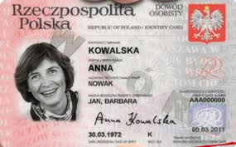
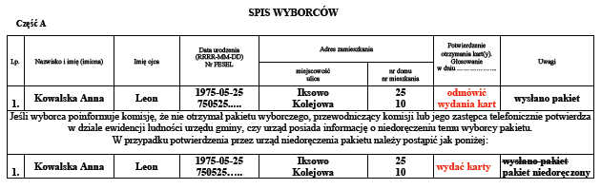

CZYNNOŚCI
(przed wydaniem karty do głosowania)
  Sprawdzić tożsamość wyborcy na podstawie dowodu
  osobistego lub każdego innego dokumentu z fotografią.
(np. paszport, prawo jazdy, legitymacja studencka)
  Ustalić, czy wyborca jest ujęty w spisie wyborców - część A albo część B.
Komisje wyborcze sprawdzają ponadto,
odmówić
wydania kart
czy
Jeśli wyborca poinformuje komisję, że nie otrzymał pakietu wyborczego, przewodniczący komisji lub jego zastępca telefonicznie potwierdza w dziale ewidencji ludności urzędu gminy, czy urząd posiada informację o niedoręczeniu temu wyborcy pakietu.
W przypadku potwierdzenia przez urząd niedoręczenia pakietu należy postąpić jak poniżej:
wydać karty

Slide 20

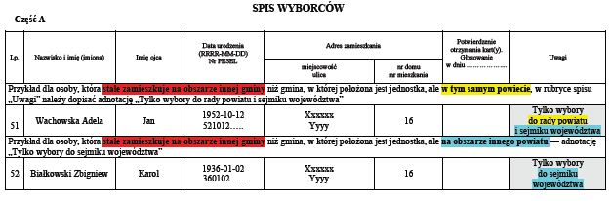
DOPISYWANIE DO SPISU OSÓB UPRAWNIONYCH
osobę pominiętą w spisie – w części A lub B
- jeżeli udokumentuje, iż stale zamieszkuje na terenie obwodu
(a ewidencja ludności potwierdzi ten fakt, sporządzić notatkę, dołączyć do spisu);
osobę skreśloną ze spisu
- w związku z umieszczeniem jej w obwodzie odrębnym, która udokumentuje,
że opuściła szpital, dom pomocy społecznej, zakład karny, areszt śledczy przed
dniem głosowania;
osobę, która chce głosować w obwodzie odrębnym
- pod warunkiem, że stale zamieszkuje na obszarze województwa i przybyła
do szpitala, domu pomocy społecznej, zakładu karnego, aresztu śledczego przed
dniem głosowania.
Zwrócić uwagę na rodzaje wydawanych kart!!!
Wpis komisji

Slide 21
DOPISYWANIE DO SPISU OSÓB UPRAWNIONYCH
Dodatkowy formularz spisu wyborców, na którym komisja dopisuje wyborców w dniu głosowania, powinien zawierać oznaczenie „Dodatkowy formularz spisu wyborców”. Członek komisji dopisujący na tym formularzu wyborcę
w dniu głosowania każdorazowo, obok imienia i nazwiska osoby dopisanej, umieszcza swoją parafę. Po zakończeniu głosowania dodatkowy formularz spisu wyborców powinien zostać opatrzony pieczęcią komisji oraz podpisany przez przewodniczącego komisji lub jego zastępcę.
Komisja nie jest uprawniona do dokonywania jakichkolwiek innych zmian w spisie wyborców.

Slide 22
WYBORCY UJĘCI W SPISIE WYBORCÓW
w części A spisu wyborców - obywatele polscy;
w części B spisu wyborców - pozostali obywatele Unii Europejskiej;
Obywatele UE niebędący obywatelami polskimi nie są uprawnieni do głosowania
w wyborach do rady powiatów oraz sejmików województwa

Slide 23
WYBORCY UJĘCI W SPISIE WYBORCÓW
Ponadto komisja zwraca uwagę, by wyborca potwierdził własnoręcznym podpisem, w przeznaczonej na to rubryce spisu wyborców, fakt otrzymania kart. Jeżeli wyborca nie potwierdzi własnoręcznym podpisem odbioru kart do głosowania, komisja odmawia ich wydania.
Jedynie w przypadku gdy wyborca okaże komisji dokument potwierdzający, że jest osobą niepełnosprawną o znacznym lub umiarkowanym stopniu niepełnosprawności w rozumieniu ustawy z dnia 27 sierpnia 1997 r. o rehabilitacji zawodowej i społecznej oraz zatrudnianiu osób niepełnosprawnych (Dz. U. z 2018 r. poz. 511, z późn. zm.) i nie może w związku z tym potwierdzić otrzymania kart do głosowania członek komisji wydający karty do głosowania wraz z przewodniczącym lub zastępcą przewodniczącego stwierdza fakt wydania kart oraz przyczynę braku podpisu osoby otrzymującej karty.
Czynności te wykonuje przewodniczący komisji lub zastępca przewodniczącego w obecności innego członka komisji.

Slide 24



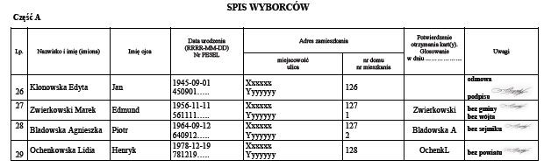
WYDAWANIE KART DO GŁOSOWANIA
- osobie wpisanej w części A spisu - wydaje się po jednej karcie do
głosowania w wyborach do każdej z rad oraz w wyborach wójta.
- osobie wpisanej w części B spisu - wydaje się wyłącznie karty do
głosowania w wyborach do rady gminy oraz w wyborach wójta.
- w m.st. Warszawie osoby wpisane w części B otrzymują karty
do głosowania w wyborach do Rady m.st. Warszawy, rady
dzielnicy i Prezydenta m.st. Warszawy.
Wpis komisji

Slide 25
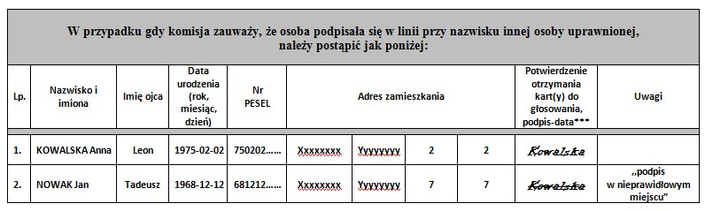
WYDAWANIE KART DO GŁOSOWANIA
(ochrona danych osobowych)
Należy zwrócić uwagę na konieczność zapewnienia ochrony danych osobowych wyborców w spisie, w tym przed ujawnieniem danych osobowych innych osób
przy potwierdzaniu przez wyborców odbioru kart do głosowania.
W tym celu komisja stosuje osłony na spis zabezpieczające dane osobowe innych osób ujętych w spisie, które powinny być przekazane przez urząd gminy.
W przypadku gdy komisja zauważy, że osoba podpisała się w linii przy nazwisku innego wyborcy, wskazuje tej osobie właściwe miejsce w spisie do złożenia podpisu, a podpis złożony w niewłaściwym miejscu skreśla. Skreślenie opatruje się adnotacją „podpis w nieprawidłowym miejscu” i parafą przewodniczącego komisji lub jego zastępcy.

Slide 26

WYDAWANIE KART DO GŁOSOWANIA
(ochrona danych osobowych)
Niewykonywanie lub niewłaściwe wykonywanie powyższego obowiązku skutkować może odpowiedzialnością za naruszenie przepisów dotyczących ochrony danych osobowych.

Slide 27

WYDAWANIE KART DO GŁOSOWANIA
Na wniosek wyborcy komisja jest obowiązana wyjaśnić mu sposób głosowania w poszczególnych wyborach oraz warunki ważności głosu, zgodnie z informacjami umieszczonymi na karcie
do głosowania.
Wyjaśnienie to nie może zawierać elementów agitacyjnych.
Komisja odmawia ponownego wydania karty
(lub kart) do głosowania niezależnie od przyczyn
tego żądania (np. z powodu pomyłkowego wypełnienia karty,
zniszczenia jej itp.).

Slide 28

OBOWIĄZKI INFORMACYJNE KOMISJI
Na prośbę wyborcy niepełnosprawnego, komisja jest obowiązana do przekazania ustnie treści obwieszczeń wyborczych w zakresie:
informacji o komitetach wyborczych biorących udział w wyborach
zarejestrowanych kandydatach i listach kandydatów.
Przekaz dotyczący kandydatów i list kandydatów powinien się ograniczać
do poinformowania wyborcy o liczbie zarejestrowanych list kandydatów w danym okręgu, ich numerach i ew. numerze strony, na której lista jest umieszczona
na karcie do głosowania, oraz o liczbie kandydatów, a także imionach
i nazwiskach kandydatów na konkretnej wskazanej przez wyborcę liście kandydatów.
Analogicznie należy postąpić w przypadku udzielania informacji o kandydatach na wójta.
Czynności te wykonuje przewodniczący komisji lub zastępca przewodniczącego w obecności innego członka komisji.

Slide 29

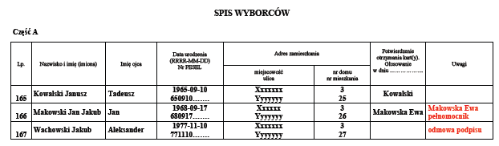
GŁOSOWANIE PRZEZ PEŁNOMOCNIKA
1. Sprawdzić tożsamość pełnomocnika.
2. Sprawdzić akt pełnomocnictwa.
3. Sprawdzić, czy osoba, która udzieliła pełnomocnictwa
- jest ujęta w spisie;
- nie głosowała wcześniej osobiście;
- czy pełnomocnictwo nie wygasło z innej przyczyny;
- czy pełnomocnictwo nie zostało cofnięte.
4. Odnotować fakt głosowania przez pełnomocnika dodatkowo na liście wyborców, którzy udzielili pełnomocnictwa do głosowania.
5. Akt pełnomocnictwa załączyć do spisu.
6. Wydać pełnomocnikowi karty do głosowania.
Wpis komisji

Slide 30
GŁOSOWANIE PRZEZ PEŁNOMOCNIKA
Fakt cofnięcia lub wygaśnięcia pełnomocnictwa do głosowania komisja obowiązana jest odnotować w spisie wyborców oraz na otrzymanej wraz ze spisem liście wyborców, którzy udzielili pełnomocnictwa do głosowania w ich imieniu, a otrzymane oświadczenia dołączyć do spisu wyborców.
Komisja odmawia wydania pełnomocnikowi kart do głosowania
i zatrzymuje akt pełnomocnictwa do głosowania w przypadku wcześniejszego głosowania osobistego wyborcy, wygaśnięcia pełnomocnictwa z innej przyczyny lub cofnięcia pełnomocnictwa.

Slide 31
WYDAWANIE NAKŁADEK NA KARTY DO GŁOSOWANIA
Parametry
wykonywana jest z przezroczystego trójwarstwowego materiału plastycznego politereftalan etylenu, znanego także pod nazwami PET, R-PET, A-PET, o grubości pomiędzy0,25 do 0,3 mm i gęstości 1,35 g/cm³;
sporządzana jest w formacie odpowiadającym formatowi karty do głosowania, do której ma być używana, ponadto
u góry, na dole oraz z prawej strony znajdują się zakładki podtrzymujące kartę do głosowania;
ma ścięty górny prawy narożnik, w celu poinformowania
o prawym dalszym narożniku nakładki;

Slide 32
WYDAWANIE NAKŁADEK NA KARTY DO GŁOSOWANIA
Parametry
pośrodku nakładki na kartę, w górnej jej części, umieszczony jest napis zapisany alfabetem Braille'a w standardzie Marburg Medium;
w miejscach odpowiadających umieszczonej na karcie do głosowania kratce przeznaczonej na oddanie głosu umieszczona jest wycięta kratka, a następnie znak liczby porządkowej zapisany alfabetem Braille'a zgodnie
z zasadami zapisu tego alfabetu w języku polskim, z tym,
że na nakładce na kartę wyciętych jest odpowiednio dużo kratek;
u dołu nakładki nakleja się sporządzoną pismem płaskim naklejkę informującą o rodzaju nakładki.

Slide 33
NAKŁADKA NA KARTY DO GŁOSOWANIA
Naklejki informujące o rodzaju nakładki
w wyborach do rady gminy w gminach liczących
do 20 000 mieszkańców
„Nakładka formatu A4, do głosowania do rady gminy.”
„Nakładka formatu A3 plus, do głosowania do rady gminy.”

Slide 34
NAKŁADKA NA KARTY DO GŁOSOWANIA
Naklejki informujące o rodzaju nakładki
3. w wyborach wójta, burmistrza i prezydenta miasta
„Nakładka formatu A4 plus, do głosowania na wójta, burmistrza, prezydenta.”
„Nakładka formatu A3 plus, do głosowania na wójta, burmistrza, prezydenta.”
„Nakładka formatu A5, do głosowania na jednego kandydata na wójta, burmistrza, prezydenta miasta w wyborach w pierwszym i ponownym głosowaniu (tzw. II tura).”.
„Nakładka formatu A5, w głosowaniu ponownym na dwóch kandydatów na wójta, burmistrza, prezydenta.”

Slide 35
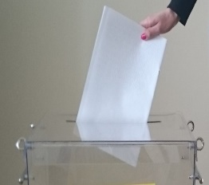

PRZEBIEG GŁOSOWANIA
Karty do głosowania wyborcy powinni wrzucać do urny w taki
sposób, aby strona zadrukowana była niewidoczna
(art. 52 § 6 Kodeksu wyborczego).
Niedopuszczalne jest głosowanie za członka rodziny
lub za inną osobę z wyjątkiem głosowania przez pełnomocnika.
Osobie niepełnosprawnej, na jej prośbę, może pomagać w głosowaniu inna osoba, w tym także niepełnoletnia; pomoc ta może mieć tylko techniczny charakter; nie może ona polegać na sugerowaniu głosującemu sposobu głosowania lub na głosowaniu w zastępstwie tej osoby; dopuszczalne jest, aby na życzenie osoby niepełnosprawnej w miejscu zapewniającym tajność głosowania przebywała osoba udzielająca pomocy.
Pomocy w głosowaniu nie może udzielać członek komisji, mąż zaufania, obserwator społeczny, ani obserwator międzynarodowy (art. 53 i 103c § 2 Kodeksu wyborczego).

Slide 36

WYNOSZENIE KART DO GŁOSOWANIA
Komisja zwraca uwagę, by wyborcy nie wynosili kart do głosowania poza lokal wyborczy.
Jeżeli komisja:
zauważy, że wyborca wyniósł kartę na zewnątrz
otrzyma informacje, że w lokalu lub poza nim oferowane jest odstąpienie karty
obowiązana jest niezwłocznie zawiadomić Policję
Fakt ten należy opisać w protokole przekazania.
Komisja zwraca również uwagę, aby wyborcy nie wrzucali do urny innych przedmiotów niż karty do głosowania. Takie przypadki należy opisać
w punkcie XIII.6 protokołu przekazania

Slide 37
WYDAWANIE ZAŚWIADCZEŃ
(potwierdzających udział w głosowaniu)
Na żądanie wyborcy, OKW zobowiązana jest wydać zaświadczenie
  Zaświadczenie
  Obwodowa Komisja Wyborcza ds. Przeprowadzenia Głosowania w obwodzie
  Nr ..… w ………....…………. zaświadcza, że Pan/Pani
  .....……………………..………......………..…… otrzymał/otrzymała kartę do głosowania
  ^{(imię i nazwisko wyborcy)}
  w wyborach organów jednostek samorządu terytorialnego/w głosowaniu ponownym
  w wyborach wójta (burmistrza, prezydenta miasta) w dniu ………………………………..……….
  ^{(data głosowania)}
  …..……………………. …………………………
  ^{(miejscowość, data)} ^{(podpis)}
Jeżeli z wnioskiem o wydanie zaświadczenia wystąpił pełnomocnik - w zaświadczeniu
po wyrazach „otrzymał/otrzymała” należy dodać wyrazy „jako pełnomocnik wyborcy”.
Podpisuje przewodniczący OKW lub zastępca przewodniczącego i opatruje pieczęcią komisji.
Zaświadczenie sporządza się w jednym egzemplarzu. Informację o wydaniu zaświadczenia umieszcza się w rubryce spisu „Uwagi” przy nazwisku wyborcy, którego zaświadczenie dotyczyło.

Slide 38
WYDAWANIE ZAŚWIADCZEŃ
(potwierdzających odmowę wydania karty do głosowania)
Na żądanie wyborcy komisja obowiązana jest również wydać zaświadczenie potwierdzające odmowę wydania karty do głosowania z podaniem przyczyny odmowy
(np. gdy wyborca nie jest ujęty w spisie wyborców).

Slide 39



REZERWA KART DO GŁOSOWANIA
Komisja na bieżąco sprawdza liczbę podpisów w spisie potwierdzających otrzymanie karty przez wyborców
W przypadku gdy liczba ta przekroczy 60% liczby otrzymanych przez komisję kart do głosowania, komisja obowiązana jest powiadomić właściwe terytorialne komisje wyborcze, za pośrednictwem wójta współdziałającego z urzędnikiem wyborczym, o możliwej potrzebie uruchomienia dla niej kart
z rezerwy.
Natomiast gdy liczba ta przekroczy 80% liczby otrzymanych przez komisję kart do głosowania, komisja występuje do terytorialnych komisji wyborczych, za pośrednictwem wójta współdziałającego z urzędnikiem wyborczym, o wydanie kart z rezerwy

Slide 40
ZAPEŁNIENIE URNY WYBORCZEJ
Komisja czuwa, aby nie doszło do przepełnienia urny wyborczej.
Otwieranie urny przy wykonywaniu tego zadania jest niedopuszczalne.
Obie urny powinny być ustawione
w takim miejscu, by były przez cały czas głosowania widoczne dla członków komisji i mężów zaufania, obserwatorów społecznych oraz międzynarodowych.

Slide 41

FREKWENCJA – na godz. 12.00 oraz 17.00
WYŁĄCZNIE W STAŁYCH OBWODACH GŁOSOWANIA
Komisja w dniu głosowania ustala dwukrotnie :
- liczbę osób uprawnionych do głosowania,
- liczbę wyborców, którym wydano karty do głosowania
Procedura podstawowa
Procedura awaryjna
(brak możliwości wprowadzenia danych do systemu informatycznego)
Dane przekazywane są ściśle wg zasad ustalonych w uchwale PKW z dnia 27 sierpnia 2018 r. w sprawie trybu i sposobu udostępniania oraz przekazywania, w trakcie głosowania, danych o liczbie osób uprawnionych do głosowania oraz o liczbie wyborców, którym wydano karty do głosowania w stałych obwodach głosowania (…).
System informatyczny
Państwowa Komisja Wyborcza
Obwodowa komisja wyborcza
operator obwodowy wprowadza w systemie WOW dane o frekwencji
Pełnomocnik
– nadzór w gminie
Komisarz Wyborczy
– nadzór na terenie właściwości terytorialnej
Pełnomocnik gminny
System informatyczny
(za pomocą pełnomocnika)
Państwowa Komisja Wyborcza
Obwodowa komisja wyborcza
telefonicznie
e-mail (arkusz kalkulacyjny)
Osoba wyznaczona przez Komisarza Wyborczego
System informatyczny
telefonicznie
e-mail
Osoba wyznaczona

Slide 42

PODANIE FREKWENCJI DO PUBLICZNEJ WIADOMOŚCI
Liczbę osób uprawnionych do głosowania ustala się na podstawie liczby osób umieszczonych w spisie wyborców łącznie z osobami dopisanymi przez komisję obwodową
w trakcie głosowania, natomiast liczbę wyborców, którym wydano karty do głosowania, stanowi suma liczby podpisów wyborców potwierdzających otrzymanie karty do głosowania do sejmiku województwa.
Informację o liczbie osób uprawnionych do głosowania oraz
o liczbie wyborców, którym wydano karty do głosowania, obwodowa komisja wyborcza ds. przeprowadzenia głosowania udostępnia na drzwiach wejściowych do lokalu wyborczego, niezwłocznie po przekazaniu Państwowej Komisji Wyborczej danych.
Informację podpisuje przewodniczący komisji lub jego zastępca i opatruje ją pieczęcią komisjI

Slide 43
GŁOSOWANIE KORESPONDENCYJNE
(Sposób postępowania w głosowaniu korespondencyjnym)
UCHWAŁA PAŃSTWOWEJ KOMISJI WYBORCZEJ
z dnia 27 sierpnia 2018 r.
w sprawie sposobu postępowania z kopertami zwrotnymi i pakietami wyborczymi w głosowaniu korespondencyjnym.
Określa
1) sposób postępowania z kopertami zwrotnymi doręczonymi do obwodowej komisji wyborczej ds. przeprowadzenia głosowania do zakończenia głosowania,
2) sposób postępowania z kopertami zwrotnymi doręczonymi do obwodowej komisji wyborczej ds. przeprowadzenia głosowania po zakończeniu głosowania,
3) sposób postępowania z kopertami zwrotnymi zawierającymi niezaklejone koperty na kartę lub karty do głosowania, zwane dalej „kopertami na kartę do głosowania”,
4) sposób postępowania z kopertami zwrotnymi niezawierającymi podpisanego oświadczenia o osobistym i tajnym oddaniu głosu,
5) sposób postępowania z pakietami wyborczymi nieodebranymi przez
wyborcę niepełnosprawnego.

Slide 44

GŁOSOWANIE KORESPONDENCYJNE
Koperty zwrotne, doręczone do obwodowej komisji wyborczej
ds. przeprowadzenia głosowania do zakończenia głosowania, komisja otwiera niezwłocznie po doręczeniu i sprawdza, czy w kopercie zwrotnej znajduje się:
podpisane przez wyborcę oświadczenie o osobistym i tajnym oddaniu głosu;
2) zaklejona koperta na kartę do głosowania.
Oświadczenie
o osobistym i tajnym oddaniu głosu
na karcie do głosowania

Slide 45
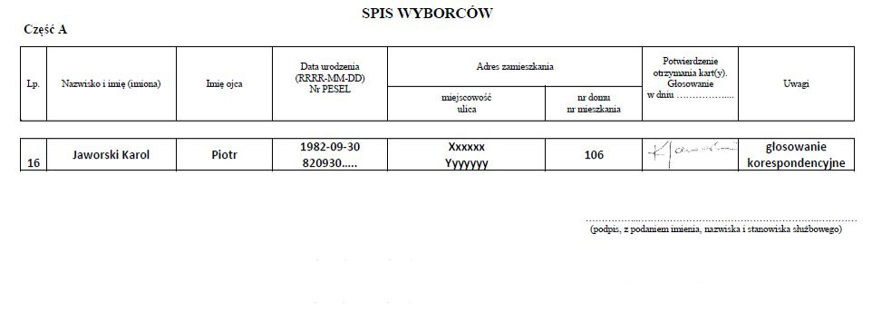
GŁOSOWANIE KORESPONDENCYJNE
Jeżeli spełnione są powyższe warunki, komisja odnotowuje w rubryce spisu „Uwagi”, odpowiadającej pozycji, pod którą przy nazwisku wyborcy umieszczono informację o wysłaniu pakietu wyborczego, że wyborca głosował korespondencyjnie, a zaklejoną kopertę na kartę do głosowania komisja wrzuca do urny wyborczej. Oświadczenie o osobistym i tajnym oddaniu głosu komisja dołącza do spisu wyborców.
21.10.2018
wpis komisji

Slide 46

GŁOSOWANIE KORESPONDENCYJNE
Komisje w trakcie przeprowadzania głosowania ustalają na bieżąco:
1) liczbę otrzymanych kopert zwrotnych;
2) liczbę kopert zwrotnych bez oświadczenia;
3) liczbę kopert zwrotnych z niepodpisanym oświadczeniem;
4) liczbę kopert zwrotnych bez koperty na kartę do głosowania;
5) liczbę kopert zwrotnych z niezaklejoną kopertą na kartę do głosowania;
6) liczbę kopert na kartę do głosowania wrzuconych do urny.
Otrzymanych przez komisję pustych kopert zwrotnych nie uwzględnia się
przy dokonywaniu powyższych ustaleń.
Wskazany członek komisji zapisuje ww. dane na arkuszu pomocniczym pod nadzorem przewodniczącego lub zastępcy przewodniczącego komisji.

Slide 47

GŁOSOWANIE KORESPONDENCYJNE
Puste koperty zwrotne komisja pakuje w pakiet, opisuje i odkłada.
Pakiety wyborcze nieodebrane przez wyborcę, dostarczone obwodowej komisji wyborczej ds. przeprowadzenia głosowania
w obwodzie komisja pakuje w pakiet, opisuje i odkłada.
Koperty zwrotne doręczone do obwodowej komisji wyborczej
ds. przeprowadzenia głosowania po zakończeniu głosowania pakuje w pakiet, opisuje i odkłada.
Pakiety te pozostają w dokumentacji komisji, które po zakończeniu głosowania przekazywane są, przez obwodową komisję wyborczą ds. ustalenia wyników głosowania,
w depozyt urzędnikowi wyborczemu.

Slide 48
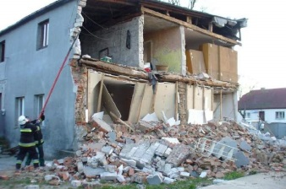
PRZERWA W GŁOSOWANIU
Głosowania nie wolno przerywać – tylko nadzwyczajne wydarzenia
(np. katastrofa budowlana dotycząca budynku).
Brak pieczęci, trudność w dostaniu się do budynku
lub lokalu przed rozpoczęciem głosowania, zapełnienie się urny
– to nie są nadzwyczajne wydarzenia!!!
Nie upoważniają do zarządzenia przerwy w głosowaniu.
O przyczynach uzasadniających — zdaniem komisji — zarządzenie przerwy w głosowaniu, jego przedłużenie lub odroczenie komisja powiadamia niezwłocznie właściwą komisje wyborczą
i za jej zgodą podejmuje uchwałę w tej sprawie.
Uchwałę o zarządzeniu przerwy w głosowaniu, jego przedłużeniu lub odroczeniu komisja bezzwłocznie:
podaje do publicznej wiadomości,
przesyła właściwej terytorialnej komisji wyborczej
przesyła właściwemu komisarzowi wyborczemu, który przekazuje ją PKW i WBP
Uchwałę załącza się do protokołu głosowania w obwodzie i czyni o tym adnotację
w protokole przekazania.

Slide 49

ZAKOŃCZENIE GŁOSOWANIA
O godz. 21.00 komisja zamyka lokal
osobom przybyłym do lokalu przed 21⁰⁰ należy umożliwić oddanie głosu;
w przypadku podjęcia przez komisję uchwały o przedłużeniu głosowania lokal komisji jest zamykany później niż o godz. 21⁰⁰, tj. o godzinie wynikającej z uchwały;

Slide 50
ZAKOŃCZENIE GŁOSOWANIA
w lokalu mogą przebywać poza członkami obwodowej komisji ds. przeprowadzenia głosowania w obwodzie wyłącznie członkowie obwodowej komisji wyborczej ds. ustalenia wyników głosowania w obwodzie, w składzie co najmniej 2/3 pełnego składu, w tym przewodniczący lub jego zastępca, mężowie zaufania, obserwatorzy społeczni i obserwatorzy międzynarodowi
oraz osoba odpowiedzialna za obsługę informatyczną.
Wyłącznie w czasie otwierania urny i wyjmowania z niej kart dopuszczalna jest obecność w lokalu przedstawicieli prasy

Slide 51
Przekazanie dokumentów obwodowej komisji wyborczej ds. ustalenia wyników głosowania w obwodzie. Zadania wykonywane wspólnie
z obwodową komisją wyborczą
ds. ustalenia wyników głosowania w obwodzie

Slide 52
PRZEKAZANIE DOKUMENTÓW
(zadania wykonywane wspólnie)
Po opuszczeniu lokalu przez ostatniego wyborcę komisje zapieczętowują otwór urny wyborczej, zaklejając go paskiem papieru opatrzonym pieczęcią komisji ds. przeprowadzenia głosowania i podpisami jej członków;
Jeżeli komisja otrzymała jednorazowe plomby (nalepki foliowe) opatrzone unikatowym numerem, za ich pomocą (używając dwóch plomb) zabezpiecza wlot urny. Na naklejce etykiety należy postawić pieczęć komisji ds. przeprowadzenia głosowania.
Unikatowy numer plomby przewodniczący komisji wpisuje do wewnętrznego protokołu.
Należy pamiętać, że każda próba odklejenia nalepki spowoduje pojawienie się na niej napisu o tym informującego.

Slide 53
PRZEKAZANIE DOKUMENTÓW
(zadania wykonywane wspólnie)
Po zabezpieczeniu urny, przewodniczący obwodowej komisji wyborczej ds. przeprowadzenia głosowania w obwodzie przygotowuje dokumenty i pakiety do przekazania obwodowej komisji wyborczej ds. ustalenia wyników głosowania w obwodzie.
Następnie przewodniczący obwodowej komisji wyborczej
ds. przeprowadzenia głosowania w obwodzie przekazuje przewodniczącemu obwodowej komisji wyborczej ds. ustalenia wyników głosowania w obwodzie w obecności członków każdej
z komisji obwodowej wymaganą dokumentację z wyborów.

Slide 54

PRZEKAZANIE DOKUMENTÓW
(zadania wykonywane wspólnie)
Przekazaniu podlegają:
1) spis wyborców;
2) akty pełnomocnictwa do głosowania;
3) urna wyborcza wraz ze znajdującymi się w niej kartami do głosowania;
4) egzemplarze protokołu głosowania w obwodzie;
5) niewykorzystane karty do głosowania;
6) zaplombowane pakiety z pieczęciami obwodowej komisji wyborczej:
a) ds. ustalenia wyników głosowania w obwodzie,
b) ds. przeprowadzenia głosowania w obwodzie;
7) zamknięte opakowania zawierające pakiety wyborcze niedoręczone wyborcom;
8) inne materiały będące w posiadaniu komisji.

Slide 55


PRZEKAZANIE DOKUMENTÓW
(zadania wykonywane wspólnie)
Komisja otrzyma dwa zapieczętowane pakiety zawierające pieczęcie obwodowych komisji wyborczych.
Komisja jest zobowiązana sprawdzić, czy oba pakiety są zaplombowane.
Jeżeli pakiet zawierający pieczęć obwodowej komisji wyborczej ds. ustalenia wyników głosowania w obwodzie był naruszony, komisja jest zobowiązana do niezwłocznego o tym zdarzeni powiadomienia komisarza wyborczego.
Obwodowej komisji wyborczej ds. ustalenia wyników głosowania w obwodzie nie wolno otwierać pakietu z pieczęcią komisji ds. przeprowadzenia głosowania w obwodzie.
Pieczęć komisji ds. ustalenia wyników głosowania
Pieczęć komisji ds. przeprowadzenia głosowania

Slide 56
PRZEKAZANIE DOKUMENTÓW
(zadania wykonywane wspólnie)
Członkowie obwodowej komisji wyborczej ds. przeprowadzenia głosowania w obwodzie wraz z członkami obwodowej komisji wyborczej ds. ustalenia wyników głosowania w obwodzie w obecności przewodniczących lub ich zastępców, ustalają m. in. liczbę niewykorzystanych kart do głosowania każdego rodzaju oraz aktów pełnomocnictwa do głosowania.
Z przekazania wymienionych wyżej dokumentów i materiałów sporządza się protokół przekazania
Niedopuszczalne jest otwieranie urny wyborczej w celu zweryfikowanie którejkolwiek informacji zawartej w protokole głosowania.

Slide 57
PRZEKAZANIE DOKUMENTÓW
(zadania wykonywane wspólnie)
Z przekazania wymienionych wyżej dokumentów i materiałów sporządza się protokół przekazania, w którym wymienia się m. in.:
1) nazwę komisji;
2) miejsce, datę i godzinę wydania;
3) liczbę:
  otrzymanych kart do głosowania każdego rodzaju, ewentualnie także odrębnie dla każdego okręgu, jeżeli komisja jest właściwa dla więcej niż jednego okręgu w danych wyborach,
  niewykorzystanych kart do głosowania, ewentualnie także odrębnie dla każdego okręgu, jeżeli komisja jest właściwa dla więcej niż jednego okręgu w danych wyborach,
  aktów pełnomocnictwa do głosowania, ewentualnie także odrębnie dla każdego okręgu, jeżeli komisja jest właściwa dla więcej niż jednego okręgu w danych wyborach,
  wyborców korzystających z nakładek na karty do głosowania sporządzonych w alfabecie Braille’a;
4) informacje na temat głosowania korespondencyjnego, ewentualnie także odrębnie dla każdego okręgu, jeżeli komisja jest właściwa dla więcej niż jednego okręgu w danych wyborach;
5) inne istotne informacje.

Slide 58
PRZEKAZANIE DOKUMENTÓW
(zadania wykonywane wspólnie)
W protokole tym wpisuje się również m. in., w przypadku ich wystąpienia,
różnice pomiędzy sumą liczb kart niewykorzystanych i wydanych wyborcom a liczbą kart otrzymanych przez obwodową komisję wyborczą
o możliwości wystąpienia różnicy pomiędzy liczbą kart wyjętych z urny pomniejszoną o liczbę kart wyjętych z kopert na karty do głosowania w głosowaniu korespondencyjnym a liczbą wyborców, którym wydano karty do głosowania,
o różnicy pomiędzy liczbą kart wyjętych z kopert na karty do głosowania a liczbą kopert na karty do głosowania w głosowaniu korespondencyjnym wrzuconych do urny,
informacje o możliwości wystąpienia kart nieważnych.
Jednakże przypuszczalne informacje o możliwości wystąpienia tego rodzaju sytuacji komisja wpisuje jedynie w przypadku, gdy ma wiedzę w tym zakresie (np. w trakcie głosowania wystąpiły zdarzenia, które mogły spowodować wystąpienie tych różnic).

Slide 59
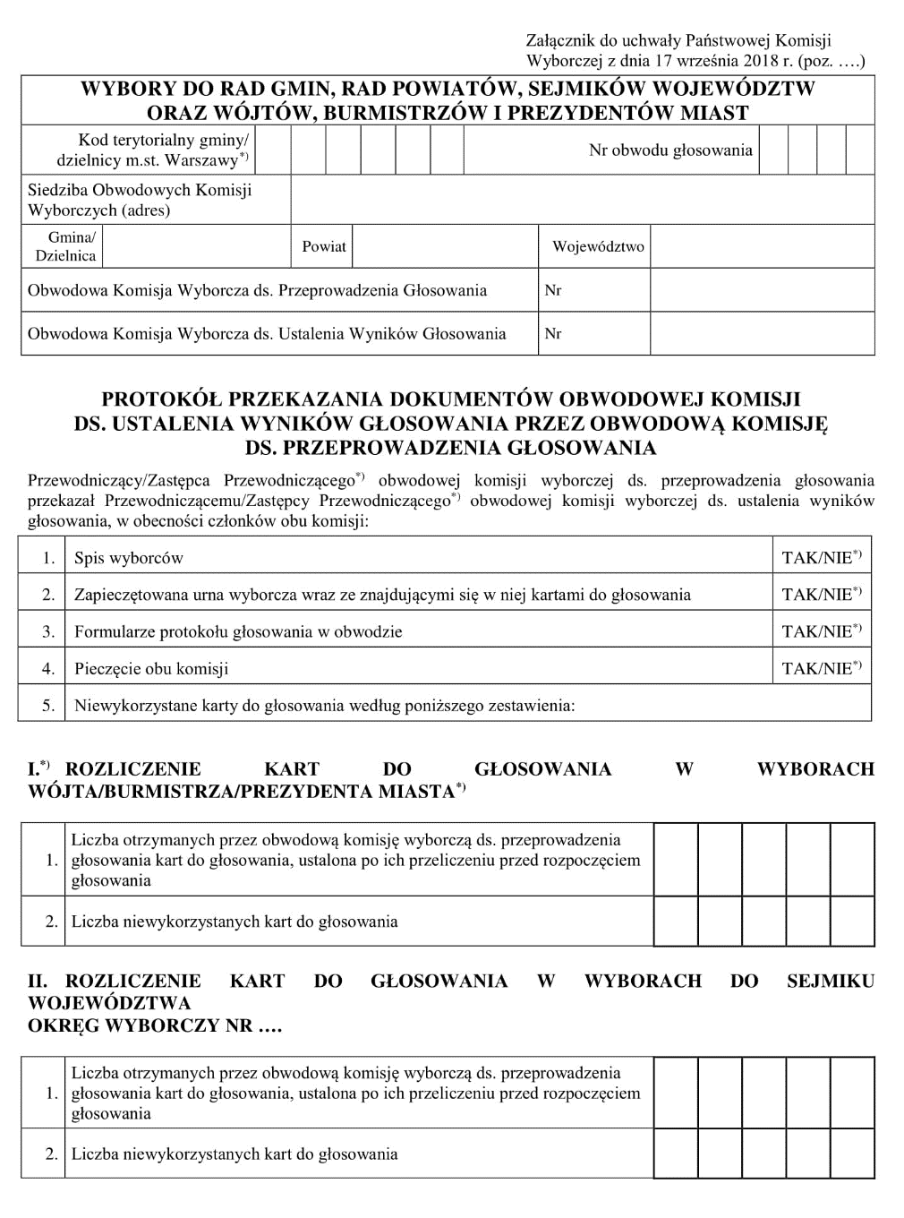
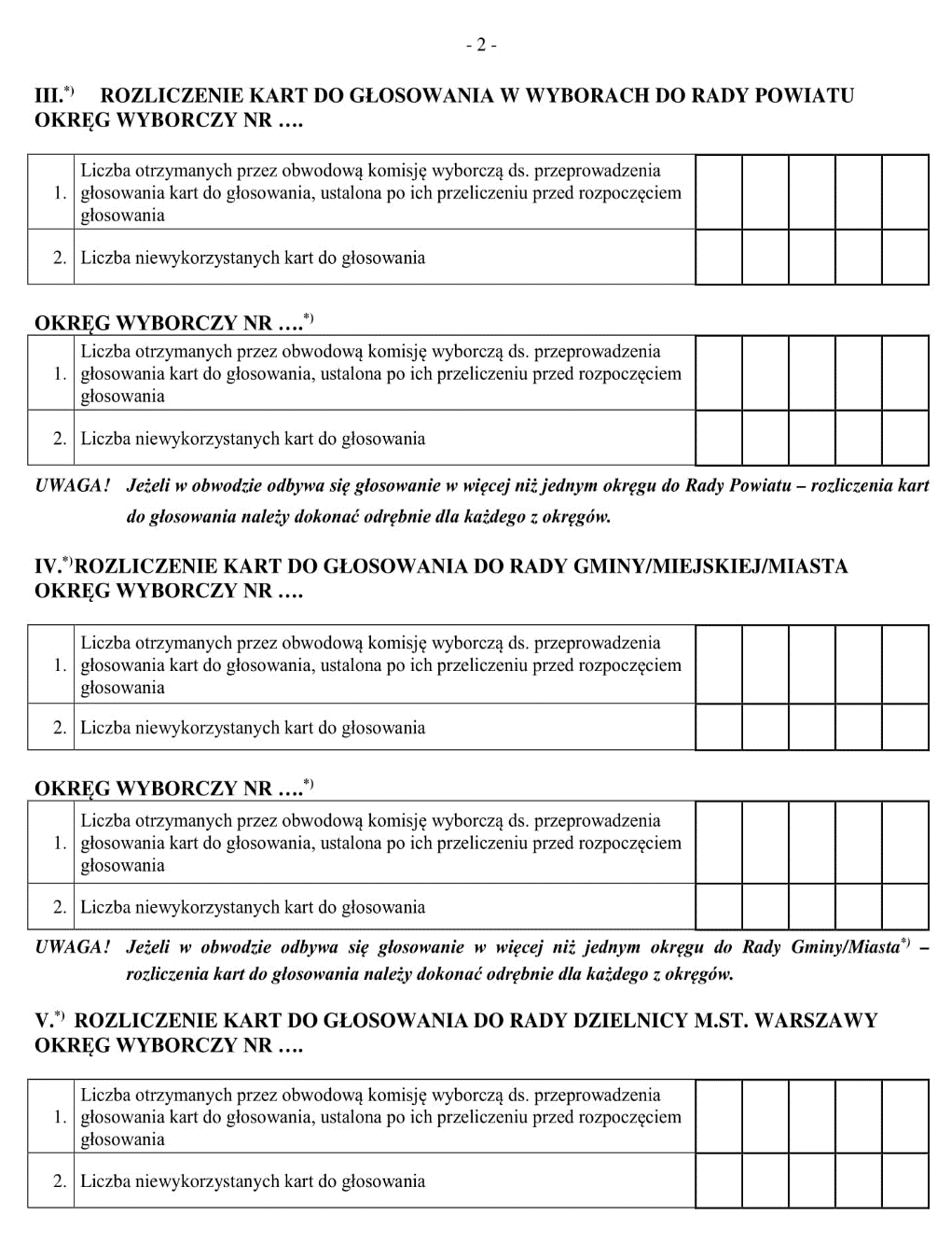
PROTOKÓŁ PRZEKAZANIA

Slide 60
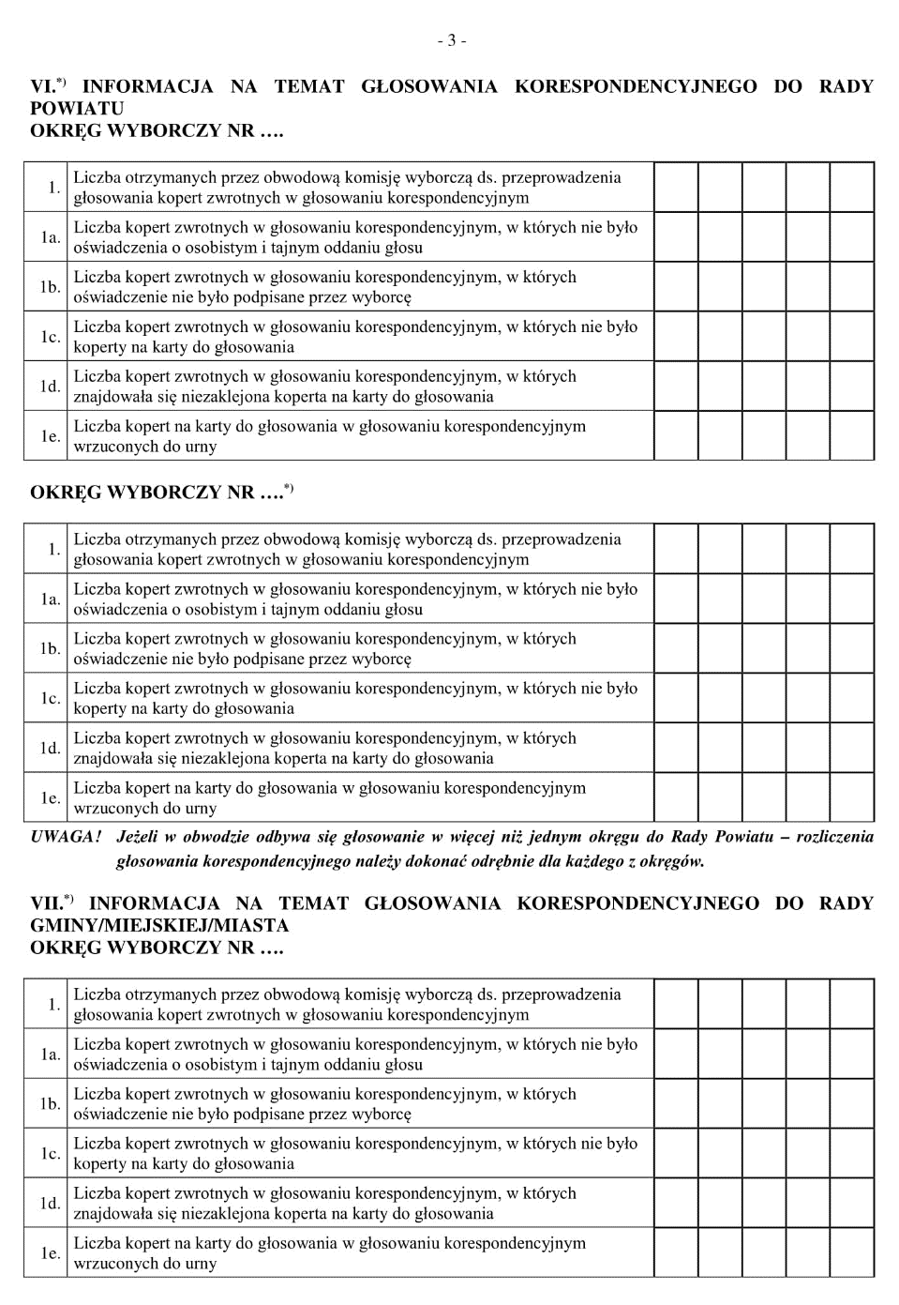
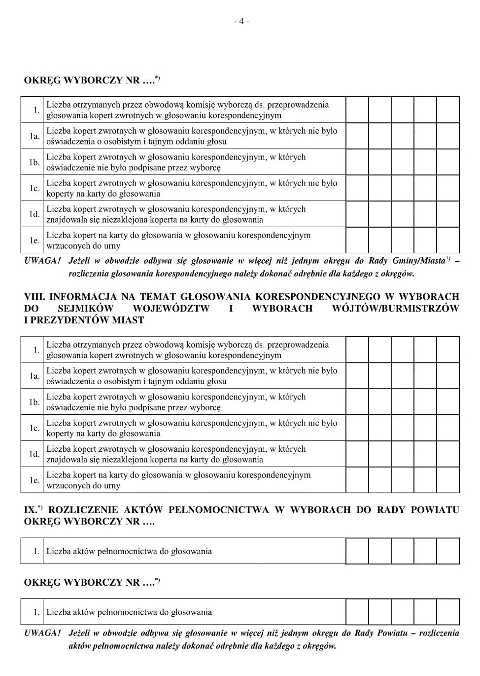
PROTOKÓŁ PRZEKAZANIA

Slide 61
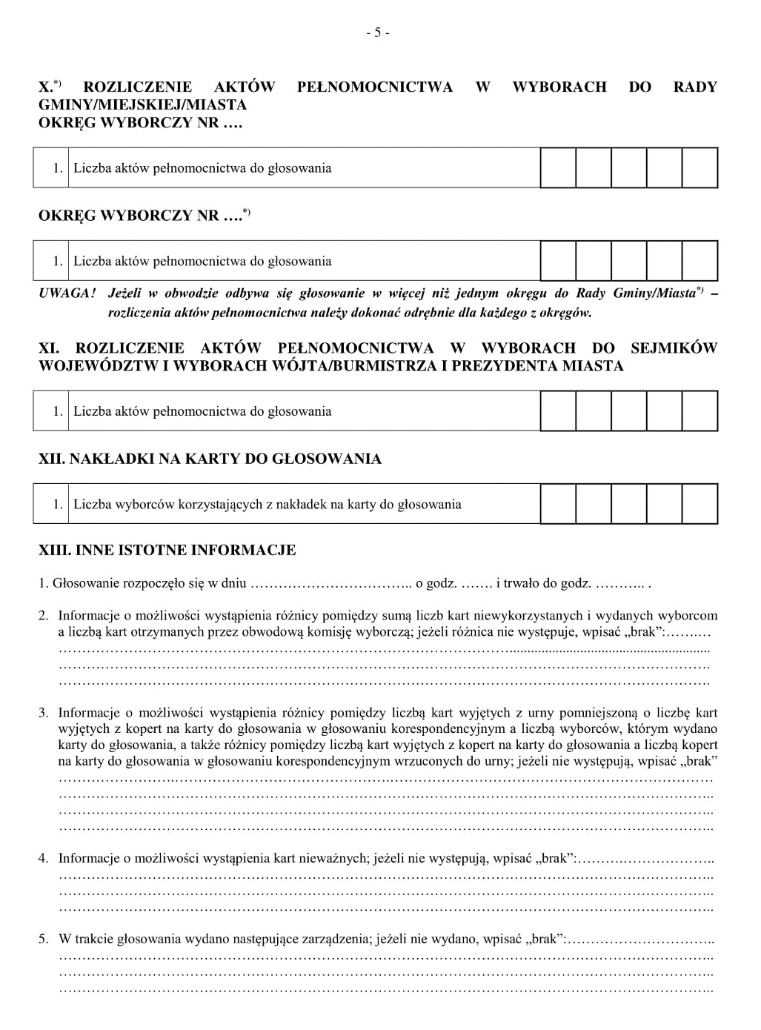
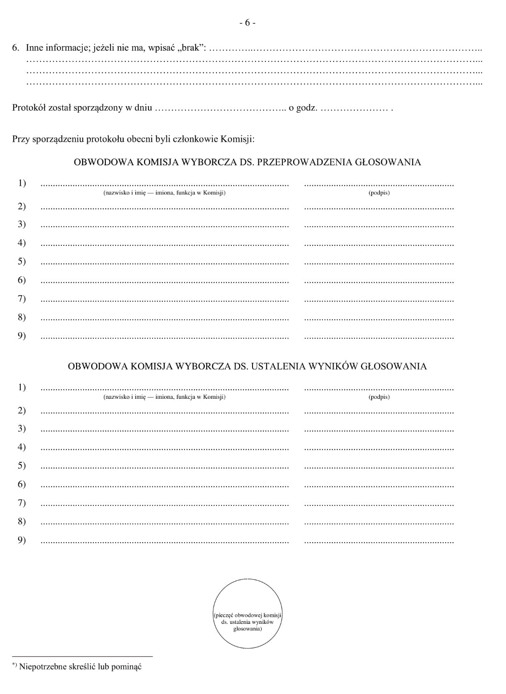
PROTOKÓŁ PRZEKAZANIA

Slide 62


PROTOKÓŁ PRZEKAZANIA
Komisja ds. przeprowadzenia głosowania w obwodzie powinna na bieżąco odnotowywać na osobnym, ręcznie sporządzonym roboczym wykazie, ilość osób (bez podawania ich nazwisk), głosujących przy wykorzystaniu nakładek na karty do głosowania sporządzonych w alfabecie Braille`a.
Fakt głosowania przy pomocy nakładki odnotowuje przewodniczący komisji lub jego zastępca.
Powyższe jest szczególnie istotne w przypadku, gdy przy wykorzystaniu nakładki zagłosuje kilka osób, w różnych porach dnia, przy różnym składzie obwodowej komisji wyborczej.
Głosowanie - nakładki
W przypadku, gdy liczba wyborców głosujących przy pomocy nakładki do głosowania wynosi „0”, taką liczbę należy wpisać w punkcie XII. NAKŁADKI NA KARTY DO GŁOSOWANIA ppkt. 1. Protokołu przekazania.
4

Slide 63
PRZEKAZANIE DOKUMENTÓW
(zadania wykonywane wspólnie)
Protokół przekazania podpisują wszyscy obecni przy przekazaniu członkowie każdej z komisji obwodowej – obowiązkowo przewodniczący lub zastępcy.
Protokół opatruje się pieczęcią obwodowej komisji wyborczej ds. ustalenia wyników.
Każdy z członków komisji obwodowych oraz mąż zaufania, a także obserwator społeczny może zażądać otrzymania kopii protokołu przekazania.
Z chwilą podpisania protokołu przekazania obwodowa komisja wyborcza ds. przeprowadzenia głosowania w obwodzie kończy pracę i opuszcza lokal.
Protokół przekazania obwodowa komisja wyborcza ds. ustalenia wyników głosowania w obwodzie przekazuje gminnej komisji wyborczej wraz z protokołem głosowania w obwodzie.

Slide 64
Dziękujemy Państwu
za uwagę

